Slide 1
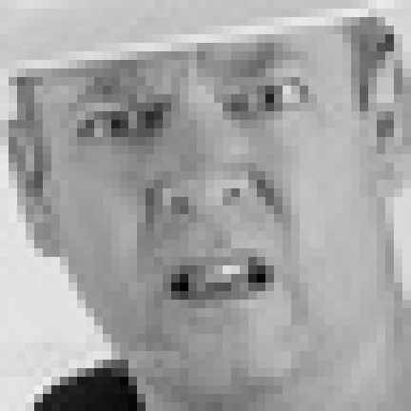
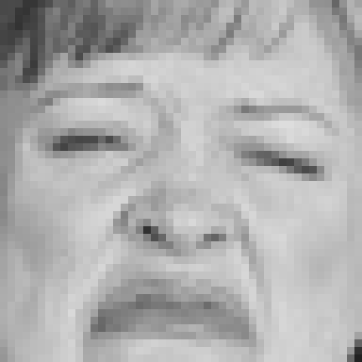
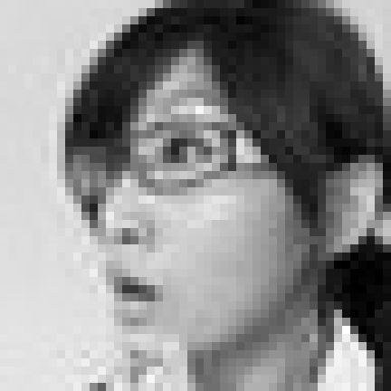
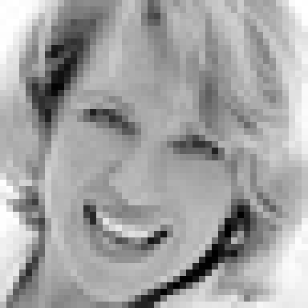
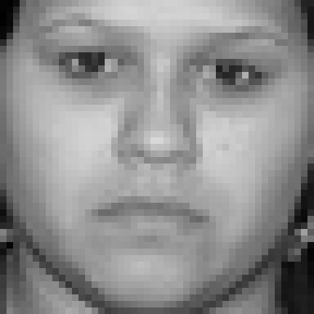
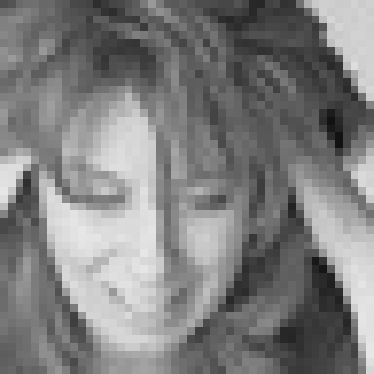
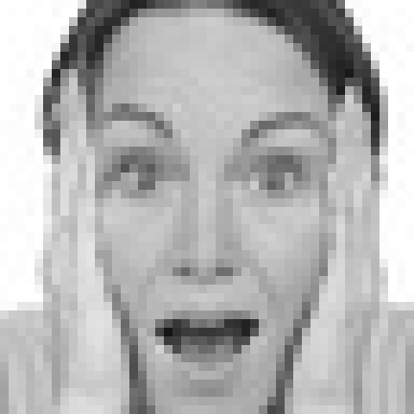
Quelle expression voit le réseau ?
PROJET DEEP LEARNING
Duc Duy et Simon · 9 octobre 2026
Reconnaissance d'expressions faciales avec un CNN entraîné sur FER2013
angry
disgust
fear
happy
neutral
sad
surprise
Notes:
On présente notre projet de reconnaissance d'expressions faciales. Les 7 visages viennent du dataset, un par classe : ce sont des images 48x48 en niveaux de gris, c'est tout ce que le réseau reçoit. Le but : dire laquelle des 7 expressions l'image montre. On suit le plan du sujet, parties 1 à 6, puis une démo.

Slide 2
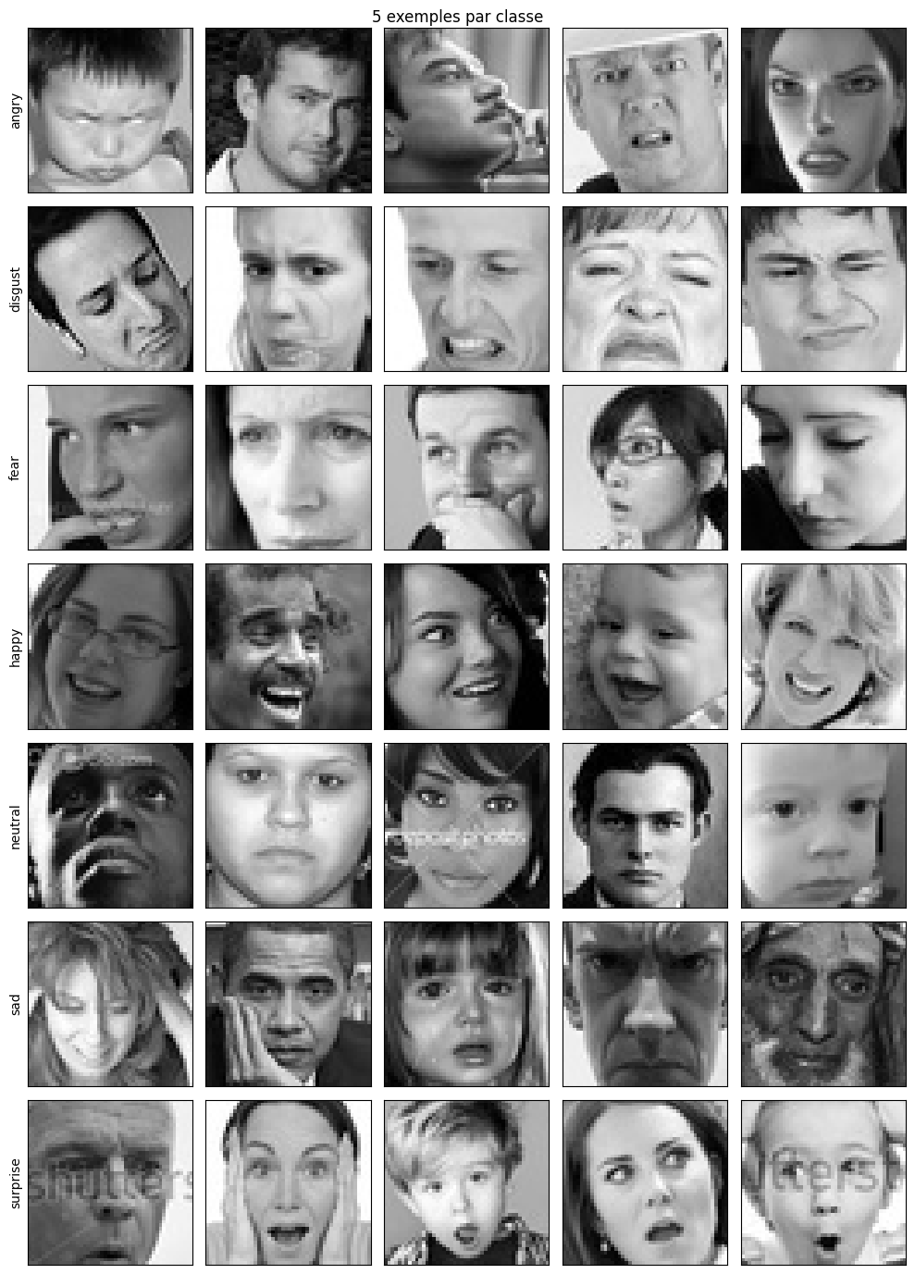
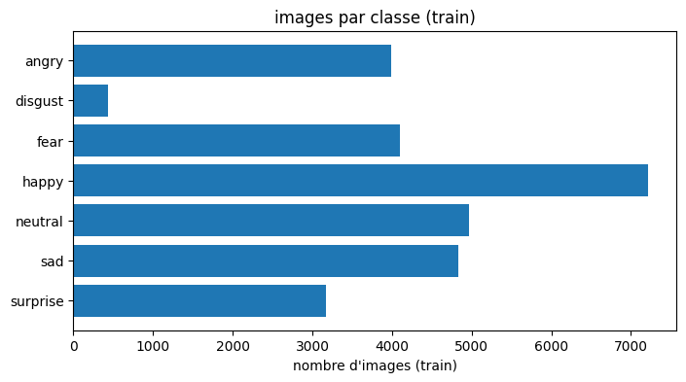
FER2013 : 35 887 visages, 7 classes déséquilibrées
PARTIE 1 · DONNÉES
images vérifiées: 35874
train: 22958
val: 5739
test: 7177
tailles: (48, 48)
modes: L, .jpg
ratio max/min: 16.5
Source. Kaggle msambare/fer2013, Carrier et Courville (ICML 2013), licence DbCL v1.0.
Déséquilibre. 436 images disgust contre 7 214 happy. 13 images vides retirées.
Préparation. Pixels divisés par 255, labels en one-hot, 20% du train pour la validation.
Sorties de l'étape 0 et des cellules 1a, 1b et 1c du notebook
2
Notes:
On a pris FER2013 parce qu'il est public, très utilisé, et que les visages sont déjà découpés. Images collectées sur Google Images par mots-clés d'émotions, recadrées automatiquement puis vérifiées à la main, en 48x48 niveaux de gris. Le dataset d'origine a 35 887 images (28 709 train, 7 178 test). À l'étape 0 on retire 13 images vides, sans visage (12 dans train dont 7 dans angry, 1 dans test) : il reste 35 874 images, 28 697 en train et 7 177 en test. Le graphique montre le déséquilibre : c'est pour ça qu'on regarde le rappel par classe et pas seulement l'accuracy. Rôles : le train sert à apprendre les poids, la validation à suivre l'entraînement et choisir les modèles, le test est gardé pour la fin. Normalisation : petites valeurs, entraînement plus stable. One-hot : va avec softmax et categorical_crossentropy.

Slide 3
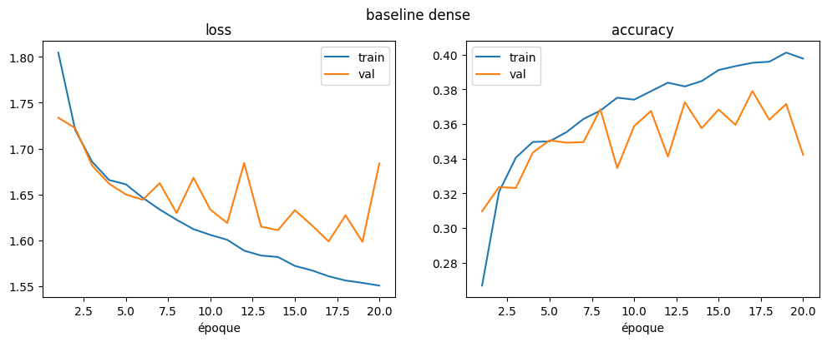
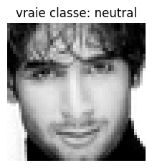

Un réseau dense qui reste sous 35% en validation
PARTIE 2 · BASELINE DENSE
Architecture
Flatten (2304 valeurs), Dense 128 + ReLU, Dense 7 + softmax. 295 943 paramètres, Adam, 20 époques fixes.
Exemple de sortie pour une image
angry 0.02
disgust 0.0
fear 0.03
happy 0.3
neutral 0.62
sad 0.03
accuracy val baseline: 34.2 %
hasard: 14.3 %
toujours happy : 24.4 %
surprise 0.01
prédit: neutral
vrai: neutral
Après Flatten le réseau ne sait plus quels pixels sont voisins. Sorties des cellules 2c et 2d.
3
Notes:
C'est le schéma du sujet, il sert de point de comparaison. Chaque neurone fait une somme pondérée des 2304 pixels plus un biais, puis ReLU. Softmax donne 7 probabilités qui font 1 au total, la classe prédite est la plus probable. Paramètres : 2304 x 128 + 128 = 295 040, puis 128 x 7 + 7 = 903. Apprentissage : propagation avant sur un lot de 128 images, calcul de la loss (-log de la proba donnée à la vraie classe), rétropropagation pour avoir le gradient de chaque poids, puis Adam bouge les poids dans le sens qui fait baisser la loss. 34.2% c'est mieux que le hasard (14.3%) et que toujours happy (24.4%), mais faible. Sur l'image d'exemple la baseline trouve la bonne classe, neutral, avec 62%. Un visage un peu décalé devient un vecteur complètement différent, c'est ce que le CNN doit corriger.

Slide 4
Deux blocs convolution + pooling, 64 135 paramètres
PARTIE 3 · CNN
Model: "cnn_base"
Filtres 5x5 puis 3x3. Ils détectent des petits motifs partout dans l'image, avec les mêmes poids.
Layer (type) | Output Shape | Param #
conv2d (Conv2D) | (None, 44, 44, 32) | 832
max_pooling2d (MaxPooling2D) | (None, 22, 22, 32) | 0
conv2d_1 (Conv2D) | (None, 20, 20, 64) | 18,496
max_pooling2d_1 (MaxPooling2D) | (None, 10, 10, 64) | 0
flatten (Flatten) | (None, 6400) | 0
dense (Dense) | (None, 7) | 44,807
48 - 5 + 1 = 44. Stride 1, padding valid : la sortie rétrécit à chaque convolution.
MaxPooling 2x2. Divise la taille par 2 et rend le modèle moins sensible aux décalages.
4,6 fois moins de paramètres que la baseline (295 943).
Total params: 64,135 (250.53 KB)
Sortie de cnn.summary(), cellule 3a. Les numéros ajoutés par Keras aux noms de couches sont retirés.
4
Notes:
C'est l'architecture du schéma du sujet. Chaque filtre glisse sur l'image et produit une feature map. La première convolution utilise des filtres 5x5 : sur l'image d'entrée il n'y a qu'un canal, donc un filtre plus large coûte peu (832 paramètres) et voit un morceau de visage plus grand dès la première couche. Ensuite il y a 32 canaux, un 5x5 coûterait presque trois fois plus qu'un 3x3, on reste en 3x3. Le premier bloc trouve des motifs simples (bords, coins), le deuxième les combine en motifs plus grands (un oeil, une bouche). Paramètres d'une convolution = (noyau x noyau x canaux en entrée + 1 biais) x nombre de filtres : (5x5x1 + 1) x 32 = 832, (3x3x32 + 1) x 64 = 18 496. Dense : 6400 x 7 + 7 = 44 807. Padding valid : la sortie perd 4 pixels avec le 5x5 (48 - 5 + 1 = 44) et 2 avec le 3x3 (22 - 3 + 1 = 20). Avec padding same on garderait la taille. Le pooling n'a aucun paramètre : 44 donne 22, puis 20 donne 10. On double les filtres (32 puis 64) quand les cartes rétrécissent. None dans les formes = la taille du lot.

Slide 5
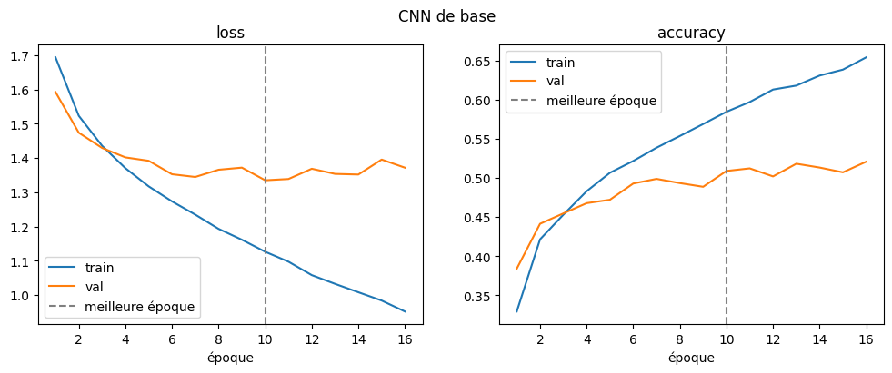
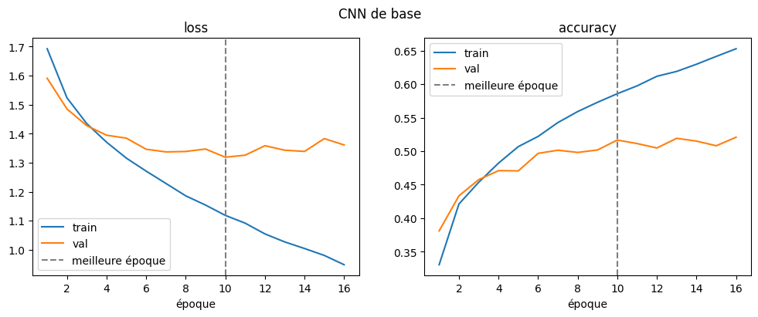
Le CNN atteint 50.9%, puis surapprend après l'époque 10
PARTIE 4 · ENTRAÎNEMENT
Loss
categorical_crossentropy : une classe par image, one-hot, softmax
Optimiseur
Adam, learning rate 0.001
Batch size
128, soit 180 mises à jour par époque
Époques
30 max, early stopping sur val_loss avec une patience de 6
Métriques
époques faites: 16 / meilleure: 10
accuracy, puis rappel par classe
meilleure époque: acc train 58.4 acc val 50.9 val_loss 1.335
dernière époque: acc train 65.4 acc val 52.1 val_loss 1.372
Baseline dense : 34.2% en validation. Sorties des cellules 4a et 4b.
5
Notes:
Au début les deux loss baissent ensemble, puis elles se séparent : la loss train continue de baisser alors que la val_loss stagne, atteint son minimum à l'époque 10 (ligne en pointillés, 1.335) puis remonte (1.372 à la fin). L'accuracy train monte jusqu'à 65.4% alors que la validation plafonne vers 51-52%. C'est du surapprentissage : à partir de la meilleure époque le modèle commence à apprendre les images de train par coeur. L'early stopping s'arrête 6 époques plus tard (époque 16) et remet les poids de la meilleure époque. Écart train/val à la meilleure époque : environ 7.5 points (58.4 contre 50.9). Pourquoi ces choix : la cross-entropy devient très grande quand le modèle se trompe en étant sûr de lui ; Adam marche bien sans réglage et la val_loss baisse dès le début ; on ne sait pas à l'avance combien d'époques il faut, c'est la validation qui décide ; patience de 6 plutôt que 3 pour ne pas s'arrêter sur un simple creux ; on surveille val_loss plutôt que val_accuracy parce qu'elle bouge plus finement. On essaie de réduire ce surapprentissage en partie 6 (dropout, augmentation).

Slide 6
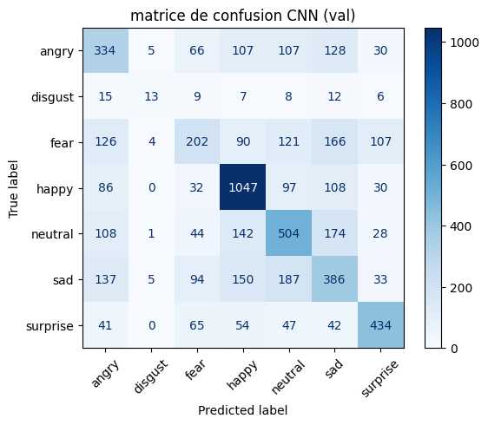
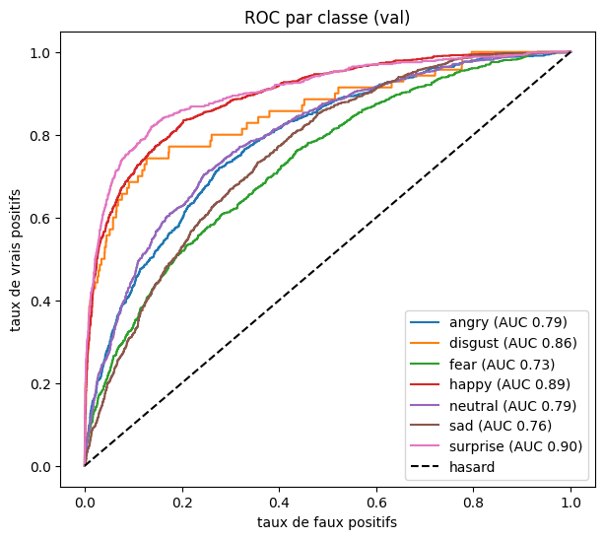

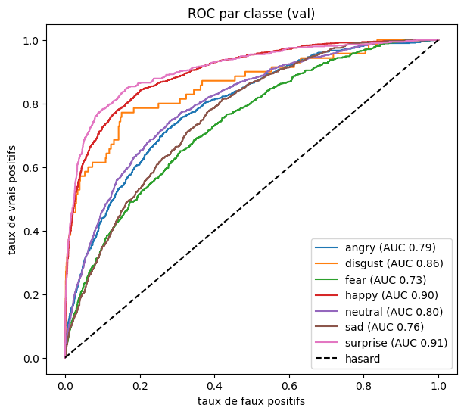
Toutes les classes ne se valent pas
PARTIE 5 · ÉVALUATION
angry rappel: 43.0 % (334/777)
disgust rappel: 18.6 % (13/70)
fear rappel: 24.8 % (202/816)
happy rappel: 74.8 % (1047/1400)
neutral rappel: 50.3 % (504/1001)
sad rappel: 38.9 % (386/992)
surprise rappel: 63.5 % (434/683)
Confusions les plus fréquentes. sad prise pour neutral (187), neutral pour sad (174), fear pour sad (166), sad pour happy (150).
Classes difficiles. disgust manque d'images (436 en train), fear n'a pas de signe à elle, sad se confond avec neutral.
CNN de base, validation, 5 739 images. Sorties des cellules 5a, 5b et 5c.
6
Notes:
MATRICE ET RAPPEL. Ligne = vraie classe, colonne = classe prédite, la diagonale = les bonnes réponses. Rappel d'une classe = bonnes réponses / nombre d'images de la classe. happy (74.8%) et surprise (63.5%) sont les mieux reconnues : le sourire, la bouche et les yeux grands ouverts se voient même en 48x48. Les plus dures : disgust (18.6%, 13 sur 70), fear (24.8%), sad (38.9%). Les grosses confusions passent presque toutes par sad et neutral : bouche fermée, la différence se joue sur quelques pixels. disgust : surtout un manque d'images, 16 fois moins que happy. MÉMO ROC. Une courbe par classe, la classe contre toutes les autres. Pour une classe, par exemple happy, on regarde seulement la probabilité happy donnée par le modèle et on fait varier un seuil : au-dessus on dit happy, en dessous on dit pas happy. Chaque seuil donne un point de la courbe. En ordonnée, le taux de vrais positifs : parmi les vraies images happy, la part qu'on retrouve (c'est le rappel). En abscisse, le taux de faux positifs : parmi les images des autres classes, la part qu'on prend à tort pour happy. Un bon modèle retrouve beaucoup de vraies images sans fausses alertes : sa courbe monte vite et colle au coin en haut à gauche. La diagonale en pointillés, c'est un modèle qui répond au hasard. MÉMO AUC. C'est l'aire sous la courbe ROC : 1 = séparation parfaite, 0.5 = hasard. On peut la lire comme une probabilité : si on prend une image de la classe et une image d'une autre classe, c'est la chance que le modèle donne une probabilité plus haute à la bonne. AUC DE CHAQUE CLASSE (légende du graphique). surprise 0.90 et happy 0.89 : les mieux séparées, comme dans la matrice. disgust 0.86 : bonne AUC alors que son rappel est faible (18.6%). Les probabilités disgust sont bien plus hautes sur les vraies images disgust que sur les autres, mais elles dépassent rarement celles des classes fréquentes, donc disgust est rarement la classe prédite. Le modèle sait la repérer, c'est la décision finale qui la pénalise : c'est pour ça que les poids par classe (E5) font monter son rappel. Sa courbe est en escalier parce qu'il n'y a que 70 images. neutral 0.79 et angry 0.79 : moyennes. sad 0.76 et fear 0.73 : les plus basses, ce sont les classes vraiment mélangées avec les autres, même en probabilité. À RETENIR. L'AUC juge les probabilités sur tous les seuils, le rappel juge la décision finale : il faut lire les deux ensemble. Pour une classe rare, le taux de faux positifs reste bas facilement parce qu'il y a beaucoup d'images des autres classes, donc l'AUC peut paraître flatteuse. Autre cause probable des erreurs, non mesurée : des étiquettes fausses dans FER2013.

Slide 7
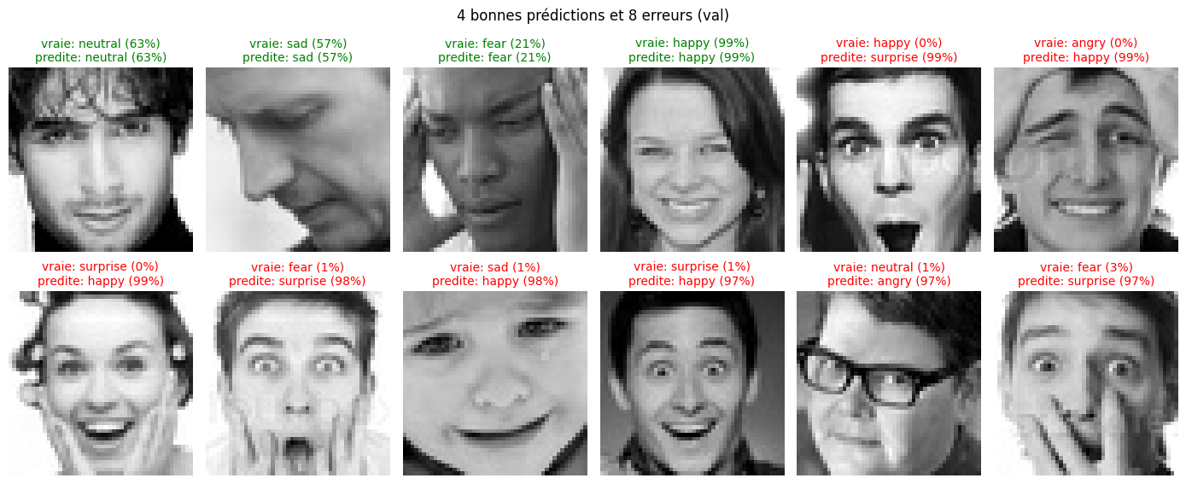
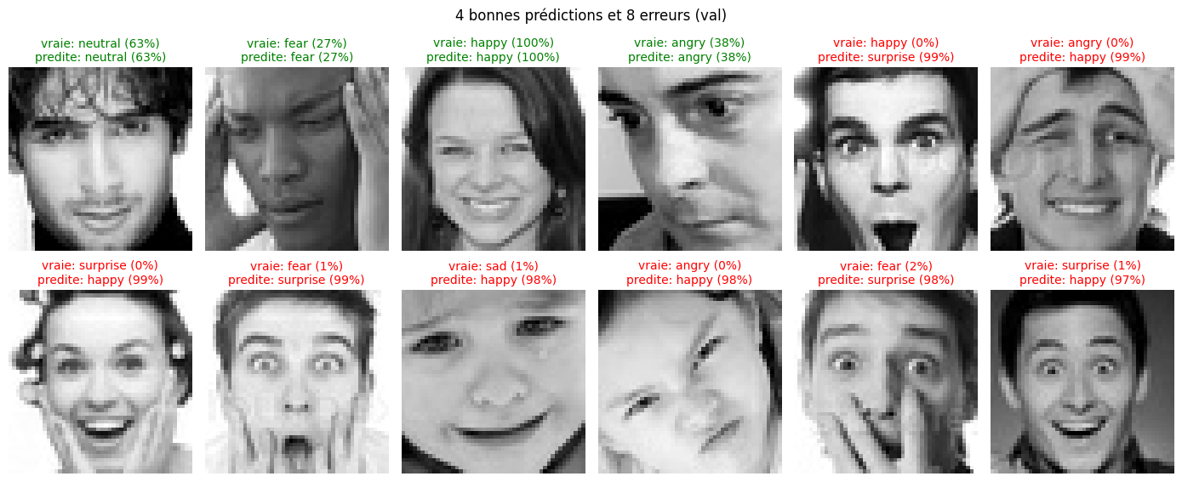
Les erreurs les plus confiantes du CNN
PARTIE 5 · ERREURS
Expressions proches
fear prédite surprise : yeux écarquillés, bouche ouverte, mains sur le visage.
Étiquettes douteuses
deux surprise prédites happy alors que la personne sourit ou rit.
Ce que le modèle regarde
Surtout la bouche et l'ouverture des yeux, moins les sourcils.
Sur ces 8 erreurs, le modèle met entre 97% et 99% sur la mauvaise classe et au plus 3% sur la vraie.
En vert 4 bonnes prédictions, en rouge 8 erreurs. Sortie de la cellule 5d.
7
Notes:
On regarde les erreurs où le modèle était le plus sûr de lui, ce sont les plus intéressantes. Expressions proches : deux fear sont prédites surprise, yeux écarquillés, bouche ouverte, mains sur le visage ; une happy est prédite surprise, bouche grande ouverte. Étiquettes douteuses : deux images étiquetées surprise sont prédites happy alors que la personne sourit ou rit, à l'oeil la prédiction a l'air plus juste que le label. Images difficiles : une angry prédite happy (grimace qui montre les dents), une sad prédite happy (visage d'enfant), une neutral prédite angry (lunettes, sourcils froncés). Le modèle a l'air de se baser surtout sur la bouche et l'ouverture des yeux, moins sur les sourcils. Les images changent un peu d'une exécution à l'autre, mais on retrouve les mêmes types d'erreurs. Les étiquettes douteuses limitent sûrement le score maximum qu'on peut avoir sur FER2013. On ne l'a pas mesuré, c'est une hypothèse à partir des exemples.

Slide 8
L'augmentation apporte le plus gros gain
PARTIE 6 · EXPÉRIENCES
E4
CNN de base
E3 · deux blocs de plus
E2
E1 · Dense
Augm.
Conv
32
Pool
Conv
64
Pool
Conv
128
Pool
Conv
256
Pool
Flatten
Dropout
0.3
Dense
128
Dense
64
Dense 7
60.2%
54.7%
50.9%
50.5%
50.7%
52.1%
53.5%
51.1%
34.2%
Dense
CNN
E0
E1
E1 bis
E2
E3
E4
E5
baseline
de base
LR qui baisse
Dense
BatchNorm
Dropout
2 blocs
augmentation
poids classes
Accuracy de validation, 5 739 images. E4 : modèle retenu, meilleure accuracy et plus petite loss (1.065).
8
Notes:
En haut, le réseau complet : en gris le CNN de base, en couleur ce que chaque expérience ajoute. En bas, l'accuracy de validation de chaque modèle. Chaque expérience part du dernier modèle gardé et change une seule chose. Le reste ne bouge pas : même découpage, seed remise à 42, Adam lr 0.001, batch 128, 20 époques fixes en gardant les poids de la meilleure époque. Seul le CNN de base garde l'early stopping de la partie 4. E0 (learning rate divisé par 2 quand la val_loss ne baisse plus) : 50.5%, pas de gain. E1 (Dense 128 + 64) : 50.7%. E1 bis (batch normalization après chaque convolution) : 52.1%. E2 (dropout 0.3 avant la Dense 128) : 53.5%, loss 1.281. E3 (blocs Conv 128 et 256) : 51.1%, il perd 2.4 points : il surapprend très vite (meilleure époque 4, accuracy train au-dessus de 90% à la fin). On l'a quand même gardé dans la suite parce que la chaîne était fixée avant le run, on le dit honnêtement. E4 (augmentation : miroir, petite rotation, petit zoom, flou) : le plus gros gain, 60.2%, +9.1 points sur E3 et +6.7 sur E2, loss 1.065, meilleure époque 19 sur 20 donc le modèle progressait encore. L'augmentation corrige justement le surapprentissage du modèle profond. E5 (E4 + poids par classe) : 54.7%, le rappel de disgust monte à 48.6% contre 20.0% pour E4. Les écarts de E0 à E2 font chacun moins d'un point et demi : ça peut venir du hasard de l'initialisation. Le vrai effet est celui de E4. Modèle final : E4, choisi par le code avec la règle fixée au début, la meilleure accuracy de validation.

Slide 9


Choisir le modèle : l'accuracy ne suffit pas
PARTIE 6 · CHOIX DU MODÈLE
Classes déséquilibrées. disgust, c'est 70 images sur 5 739 en validation : l'accuracy ne la voit presque pas. On compare donc E4 et E5 sur quatre métriques.
Accuracy
E4
60.2%
E5
54.7%
Rappel disgust
E4
20.0%
E5
48.6%
Précision disgust
E4
73.7%
E5
27.9%
E4
31.5%
accuracy test: 61.2 %
F1 disgust
E5
35.4%
accuracy val du même modèle: 60.2 %
E5 retrouve plus de disgust, mais 72% de ses réponses disgust sont fausses et il perd 5,5 points. On retient E4.
toujours happy sur le test: 24.7 %
À gauche, validation (6g), en jaune le meilleur des deux. À droite, le test du modèle final E4, utilisé une seule fois (6i).
9
Notes:
Message de la slide : avec des classes déséquilibrées, l'accuracy seule ne suffit pas pour juger un modèle. disgust représente 1.2% de la validation, donc l'accuracy ne voit presque pas si on la reconnaît. On regarde donc aussi les métriques par classe. Rappel = parmi les vraies images disgust, combien on en retrouve. Précision = parmi les images prédites disgust, combien le sont vraiment. F1 = moyenne harmonique des deux. E5 (E4 + poids par classe) retrouve 48.6% des disgust contre 20.0% pour E4, et son F1 sur disgust est un peu meilleur (35.4% contre 31.5%). Mais sa précision tombe à 27.9% : environ 72% de ses réponses disgust sont fausses, ce sont des images d'autres classes. Et il perd 5.5 points d'accuracy. E4 a la meilleure accuracy (60.2%), la plus petite loss (1.065) et un meilleur F1 que E5 sur les six autres classes. Le modèle final est choisi par le code avec la règle fixée au début, la meilleure accuracy de validation : c'est E4. On ne change pas la règle après avoir vu les résultats. Si le but était de détecter le dégoût à tout prix, quitte à avoir beaucoup de fausses alertes, E5 serait l'alternative. Test, utilisé une seule fois sur le modèle final : 61.2% contre 60.2% en validation, c'est proche, donc le choix fait sur la validation tient sur des images qui n'avaient servi à rien avant. Rappel sur le test : angry 53.7%, disgust 20.7% (23 sur 111), fear 33.2%, happy 80.6%, neutral 74.0%, sad 46.7%, surprise 71.1%.

Slide 10
De 34.2% à 61.2% : ce qu'on retient
CONCLUSION
34.2%
50.9%
60.2%
61.2%
baseline dense, validation
CNN de base, validation
modèle final E4, validation
modèle final E4, test
CE QUI A MARCHÉ
LA LIMITE
LA SUITE
Convolutions et augmentation
fear et disgust restent difficiles
Entraîner avec SGD au lieu d'Adam
Ensuite, la démo : la dernière cellule du notebook prédit l'expression d'une image.
10
Notes:
Conclusion en trois temps. Ce qui a marché : passer du réseau dense au CNN fait gagner près de 17 points (34.2% à 50.9%) avec 4,6 fois moins de paramètres, parce que les filtres tiennent compte du voisinage des pixels. En partie 6, c'est l'augmentation qui apporte le plus (51.1% à 60.2%, +9 points) : elle réduit le surapprentissage, les courbes train et validation montent ensemble. Les autres changements (couches Dense, batch normalization, dropout, baisse du learning rate) font chacun moins d'un point et demi, ce qui peut venir du hasard ; les deux blocs de convolution en plus ont même fait perdre 2.4 points avant l'augmentation. Et pour choisir un modèle avec des classes déséquilibrées, on a regardé le rappel, la précision et le F1 par classe en plus de l'accuracy. Le score sur le test (61.2%) est proche de celui de validation (60.2%) : le choix tient. Les limites : fear et disgust restent mal reconnues ; tout vient d'une seule exécution avec une seule seed ; le modèle a appris sur des visages déjà recadrés, sur une photo entière il se trompera ; certaines étiquettes de FER2013 ont l'air fausses, ce qu'on n'a pas mesuré. La suite qu'on propose : refaire l'entraînement avec SGD au lieu d'Adam, ce qu'on n'a pas testé. Tous nos modèles utilisent Adam avec son learning rate par défaut (0.001). Adam adapte le pas de chaque poids, il converge vite et marche sans réglage, c'est pour ça qu'on l'a pris. SGD (descente de gradient stochastique) utilise le même pas pour tous les poids. Il est plus lent et plus sensible au réglage, mais sur les CNN de classification d'images il généralise souvent aussi bien ou mieux qu'Adam quand il est bien réglé. Ce qu'il faudrait régler : un momentum (0.9, qui garde l'élan des mises à jour précédentes), un learning rate plus grand que celui d'Adam (à chercher entre 0.01 et 0.1), une baisse du learning rate pendant l'entraînement (on a déjà ReduceLROnPlateau depuis E0) et plus d'époques, parce que SGD met plus de temps à converger. En Keras : keras.optimizers.SGD(learning_rate=0.01, momentum=0.9). Pour que la comparaison soit honnête : même modèle (E4), même seed, mêmes données, on ne change que l'optimiseur, et on compare sur la validation. Ce qu'on attend : un gain possible mais petit, de l'ordre d'un point. Nos écarts d'une exécution à l'autre sont déjà de cet ordre, donc il faudrait plusieurs seeds pour conclure. Ce n'est pas l'optimiseur qui limite le plus notre modèle, c'est le surapprentissage et la qualité des données. Autres pistes à citer si on nous le demande : entraîner E4 plus longtemps (sa meilleure époque est l'avant-dernière, la 19e sur 20), des poids de classe plus doux que ceux de E5, le transfer learning à partir d'un réseau pré-entraîné, et une détection de visages avant le classifieur (parties 7 à 9 du sujet, qu'on n'a pas faites). Puis la démo : on recharge le modèle sauvegardé, on prépare une image comme à l'entraînement (gris, 48x48, divisée par 255) et on affiche les 7 probabilités.

